Slide 1




1
ZACHMAN TOGAF & SABSA
ĐỀ TÀI TÌM HIỂU CÁC FRAMEWORK KIẾN TRÚC DOANH NGHIỆP
ZACHMAN, TOGAF & SABSA

Slide 2

2
GVHD: ThS. Trần Tuấn Dũng
ABOUT US
VÕ MINH NGỌC
VŨ TẤN PHONG
NGUYỄN KIM SANG
TRẦN THANH HUY

Slide 3

3
ENTERPRISE ARCHITECTURE LÀ GÌ ?
CÁC KHÁI NIỆM
Enterprise Architeture (EA): Kiến trúc doanh nghiệp là một phương thức được định nghĩa rõ ràng giúp tiến hành phân tích doanh nghiệp, thiết kế, lập kế hoạch và thực hiện, sử dụng một cách tiếp cận toàn diện mọi lúc để có một chiến lược phát triển và thực hiện thành công.
Doanh nghiệp có thể được định nghĩa như mô tả đơn vị tổ chức, tổ chức hoặc tập hợp các tổ chức chia sẻ một tập hợp các mục tiêu chung và cộng tác để cung cấp các sản phẩm hoặc dịch vụ cụ thể cho khách hàng.
Kiến trúc: thuật ngữ này đề cập đến các khái niệm cơ bản hoặc các thuộc tính của một hệ thống trong môi trường của nó, thể hiện trong các yếu tố, các mối quan hệ và trong các nguyên tắc thiết kế và tiến hóa của nó.
Sandboxie là các phần mềm dựa trên cơ chế sandbox, cung cấp một môi trường để cách ly các phần mềm chạy bên trong nó với bên ngoài.

Slide 4
4
SANDBOXIE
HOẠT ĐỘNG

Slide 5
5
SANDBOX IN MALWARE ANALYSIS
FireEye
Cuckoo Sandbox
Limon Sandbox
Malwr
VirusTotal
Anubus

Slide 6

6
CUCKOO SANDBOX
KHÁI NIỆM
Cung cấp chi tiết phác họa các hành động của tập tin đã phân tích.
Cuckoo Sandbox là một hệ thống tự động hóa việc phân tích phần mềm độc hại
Cuckoo Sandbox là một phần mềm miễn phí tự động phân tích các tập tin độc hại trên Windows, OS X, Linux và Android.
Là nền tảng phát triển nên các hệ thống lớn khác điển hình là FireEye

Slide 7

7
CUCKOO SANDBOX
NỀN TẢNG CHO CÁC HỆ THỐNG
Cuckoo
Leave Me Alone
FireEye
Malwr.com

Slide 8



8
CUCKOO SANDBOX
LỊCH SỬ PHÁT TRIỂN
2010
—
Project Cuckoo Sandbox được khởi động như là một phần của The Honeynet Project tại Google Summer Of Code 2010. Tác giả Claudio “nex” Guarnieri.
05/02/2011
—
Bản Beta đầu tiên được phát hành.
09/2014
—
Cuckoo 1.0 được phát hành.
21/02/2016
—
Cuckoo 2.0 được phát hành.

Slide 9




CUCKOO SANDBOX
T ÍNH NĂNG
#1
CUCKOO
#3
Phân tích các tệp độc hại khác nhau (file thực thi, các file văn bản bị khai thác hoặc java applet).
Theo dõi các lời gọi API được tạo ra bởi hành động của file đang phân tích.
#2
#4
Dump và phân tích lưu lượng mạng.
Thực hiện phân tích nâng cao memory của hệ thống máy ảo đã bị lây nhiễm với sự kế thừa từ framework volatility.

Slide 10
CUCKOO SANDBOX
MODULE HÓA
Auxiliary Modules
Machinery Modules
Processing Modules
Signatures
Analysis Packages
Reporting Modules

Slide 11
CUCKOO SANDBOX
HOẠT ĐỘNG CỦA CÁC MODULE TRONG QUÁ TRÌNH PHÂN TÍCH
Auxiliary Modules
Các module mở rộng được khởi động và chạy song song quá trình phân tích..
01
Machinery Modules
Các module trong Machinery được load và thao tác với môi trường máy ảo.
04
02
Reporting Modules
03
Processing Modules
Các module Reporting xử lý và chuyển kết quả đã được xử lý thành các format đã cài đặt.
Các module processing xử lý kết quả thô được trả về.

Slide 12









CUCKOO SANDBOX
Malicious File
MÔ HÌNH HOẠT ĐỘNG
Reporting Modules
Global Container
Processing Modules
Auxiliary Modules
Vboxnet0
192.168.56.1
Host Machine
192.168.1.2
Ubuntu 64bit
8GB RAM
Host Machine
192.168.56.10
Windows 7 64bit
2GB RAM
Machinery Modules
Virtual Box Machine
Win7x64
snapshot1

Slide 13

CUCKOO SANDBOX
CÀI ĐẶT HOST MACHINE
Cập nhật hệ thống.
Cài đặt các thư viện Python.
Cài đặt MongoDB.
Tham khảo:
http://docs.cuckoosandbox.org/en/latest/installation/host/
Cài đặt Virtualbox
Cài đặt TCPDump.
Cài đặt Volatility.
Cài đặt các plugin Volatility.
Cài đặt Cuckoo.

Slide 14

CUCKOO SANDBOX
CÀI ĐẶT GUEST MACHINE
Cài đặt Guest Additions với Virtual Box (VMTools với VMWARE).
Cài đặt môi trường Python.
Tắt Firewall/ User Account Control/ Update.
Cài đặt các phần mềm thuộc bên thứ 3 (Office, Adobe Reader, Flash).
Set card mạng hostonly cho máy ảo.
Cài đặt địa chỉ mạng tĩnh cho máy ảo.
Copy file agent.py từ python lên máy ảo và chạy.
Tạo snapshot.
Tham khảo:
http://docs.cuckoosandbox.org/en/latest/installation/guest/

Slide 15

CUCKOO SANDBOX
CẤU HÌNH
PROCESSING.CONF
CUCKOO.CONF
Tập tin processing.conf cho phép enable/disable cấu hình của các module processing và xác định cách thức xử lý dữ liệu thô thu thập được trong quá trình phân tích.
Tập tin cuckoo.conf chứa các tùy chọn cấu hình chung.
AUXILIARY.CONF
MEMORY.CONF
Tập tin auxiliary.conf chứa các định nghĩa các tùy chọn của các modue Auxiliary.
Tập tin memory.conf cho phép bật tắt các plugin dùng để phân tích memory dump của volatility.
REPORTING.CONF
VIRTUALBOX.CONF/ VMWARE.CONF
Tập tin reporting.conf cho phép enable/disable các định dạng báo cáo mà Cuckoo Sandbox có thể xuất ra (JSON, pdf, DB…).
Tập tin virtualbox.conf định nghĩa cách Cuckoo tương tác với phần mềm ảo hóa Virtualbox.

Slide 16
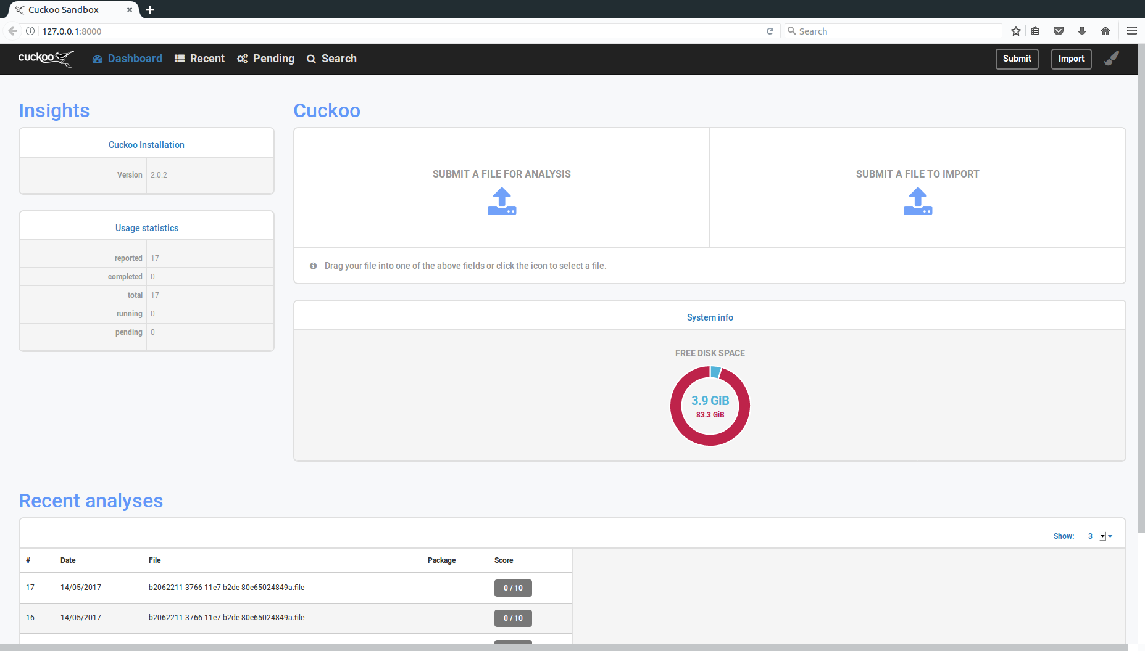
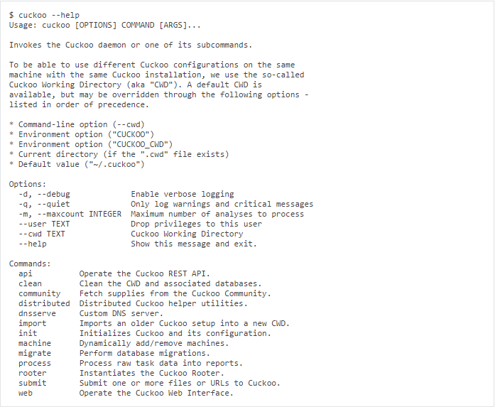
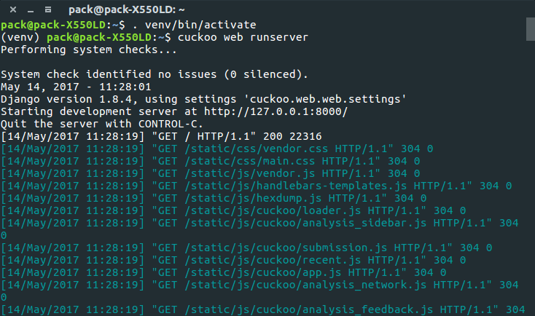
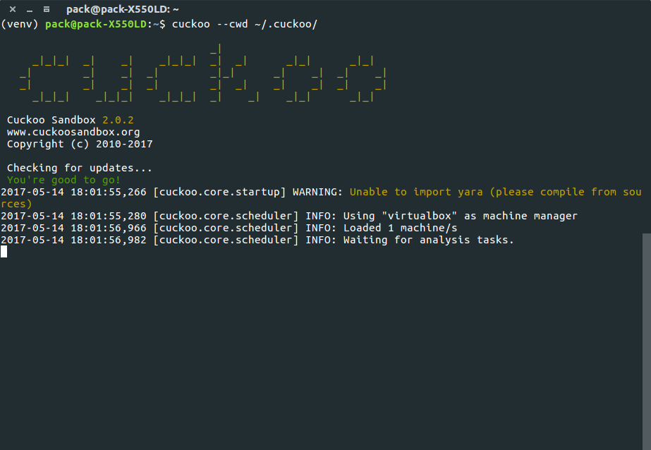
CUCKOO SANDBOX
KHỞI ĐỘNG
$. venv/bin/active
(venv) $ cuckoo --cwd ~/.cuckoo/
(venv) $ cuckoo web runserver

Slide 17








CUCKOO SANDBOX
PHÂN TÍCH KẾT QUẢ
SUMMARY
DROPPED FILES
Các báo cáo tóm lượt về file vừa phân tích.
Báo cáo các file mà tệp tin đã tạo ra hoặc chỉnh sửa.
STATIC ANALYSIS
DROPPED BUFFERS
Các báo cáo về việc phân tích tĩnh tệp.
Báo cáo về các buffer được tạo ra.
BEHAVIORAL ANALYSIS
PROCESS MEMORY
Các báo cáo về hành vi của tệp khi thực thi.
Báo cáo về các process memory mà chương trình đã dump.
NETWORK ANALYSIS
COMPARE ANALYSIS
Đây là báo cáo chi tiết các request mạng mà tệp tin đã gửi đi và các response trả về .
So sánh hai kết quả đã phân t.

Slide 18
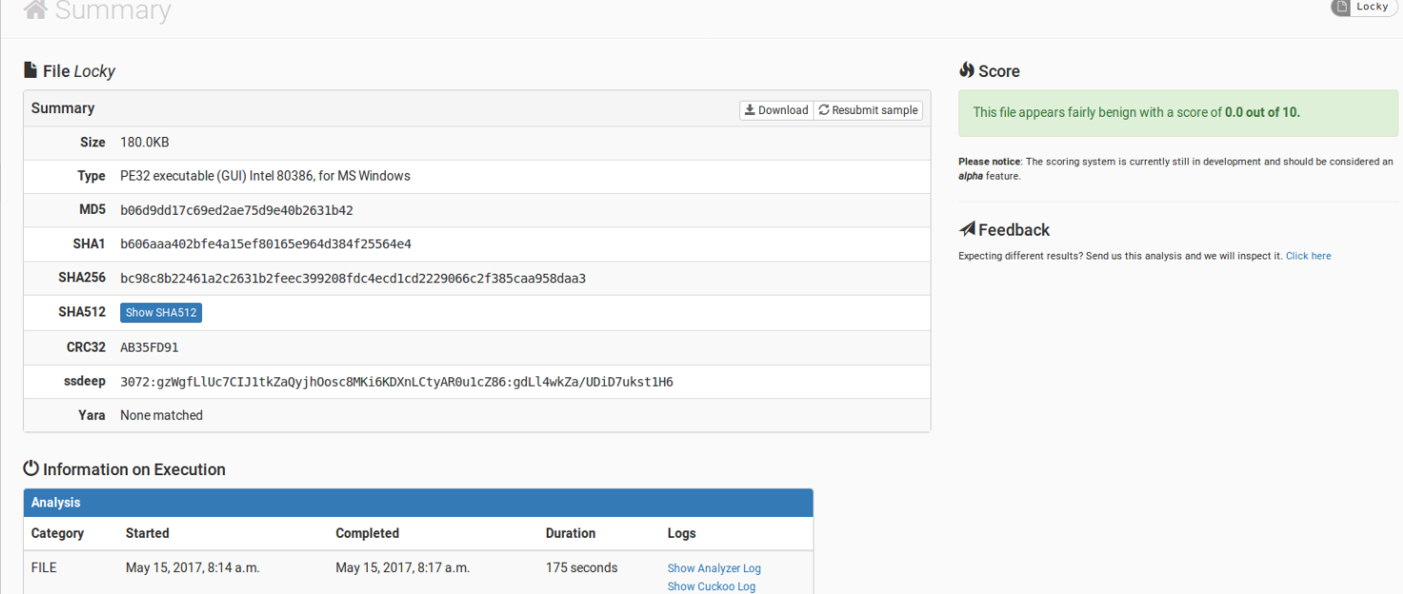
CUCKOO SANDBOX
SUMMARY
Cho biết chi tiết về tệp (ssdeep/YARA/SHA).
Signatures.
Screenshot của phiên phân tích.
Lưu lượng mạng (DNS/Host).
Các hoạt động liên quan đến File/Process/Registry.

Slide 19
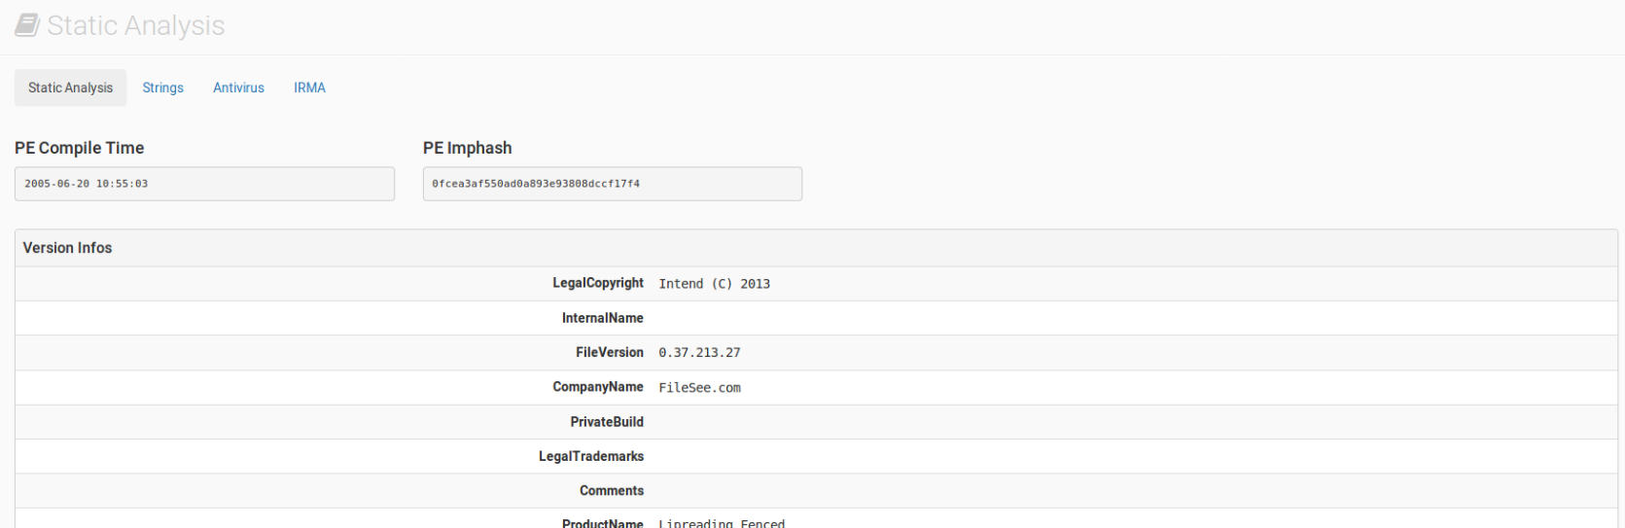
CUCKOO SANDBOX
STATIC ANALYSIS
Thông tin file PE (Checksum, Thời gian compile).
Thông tin Version (File metadata).
Các memory section (Virtual Size/Raw Size).
Imports (Kernel/System calls).
Strings.
Antivirus (Virus Total).

Slide 20
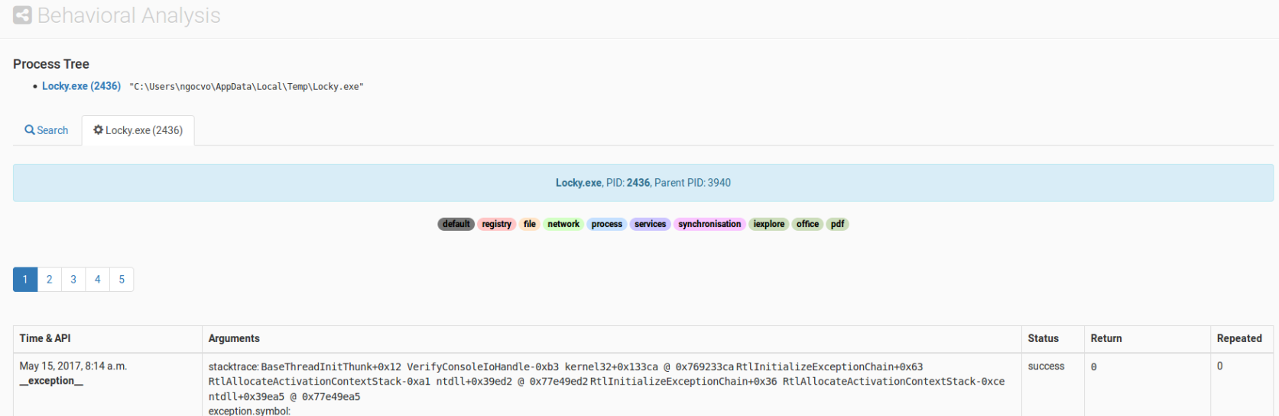
CUCKOO SANDBOX
BEHAVIORAL ANALYSIS
Process Tree (Theo dõi luồng thực thi).
Các hành động của từng process.

Slide 21
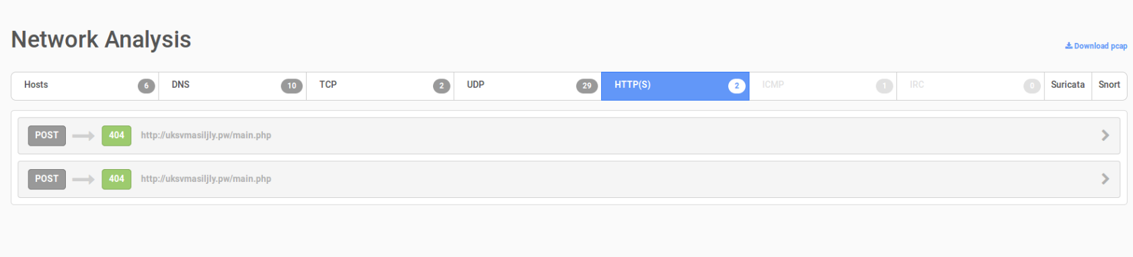
CUCKOO SANDBOX
NETWORK ANALYSIS
Chi tiết từng loại traffic (DNS/TCP/UDP...).
Cung cấp file PCAP có thể download.

Slide 22
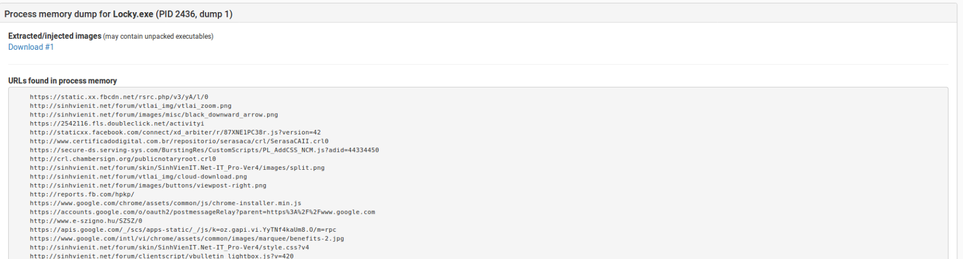
CUCKOO SANDBOX
PROCESS MEMORY
Liệt kê các file memory dump của từng process.
Cho phép download các file dump này.

Slide 23
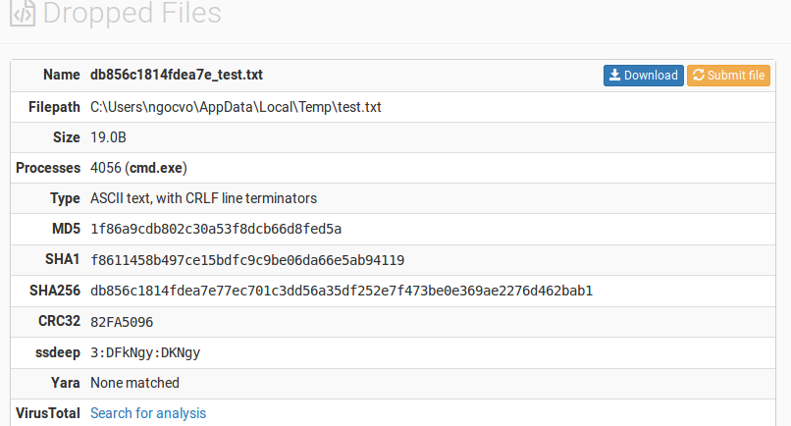
CUCKOO SANDBOX
DROPPED FILES / DROPPED BUFFERS
Liệt kê các tệp được tạo ra hoặc được chỉnh sửa.
Tra cứu tệp được tạo ra với VirusTotal.
Có thể download tệp để submit.

Slide 24



CUCKOO SANDBOX
DEMO
Hey Sang. Try out my new app.
OK.
HAHA YOU CAN’T CATCH ME.
So boring. Let’s have some fun with Sang.
But wait, something’s wrong here.
Found some backdoor activities

Slide 25
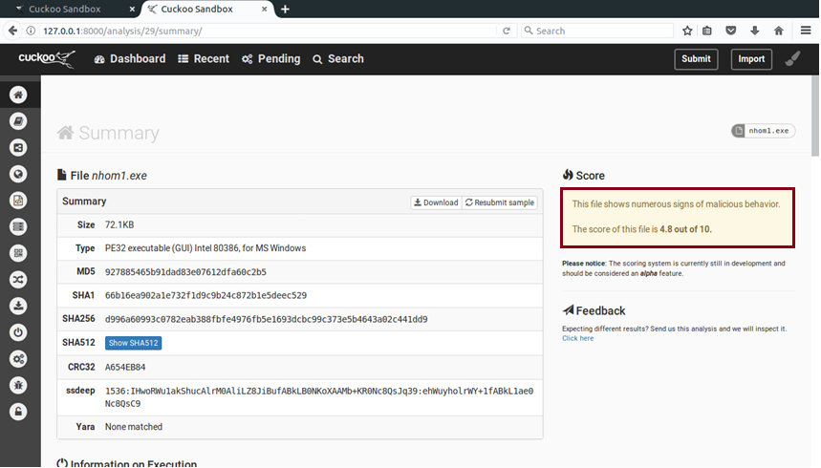
CUCKOO SANDBOX
PHÂN TÍCH HÀNH VI FILE NHOM1.EXE
Số điểm mà cuckoo đánh giá là 4.8/10 với nhiều hành vi đáng ngờ.

Slide 26
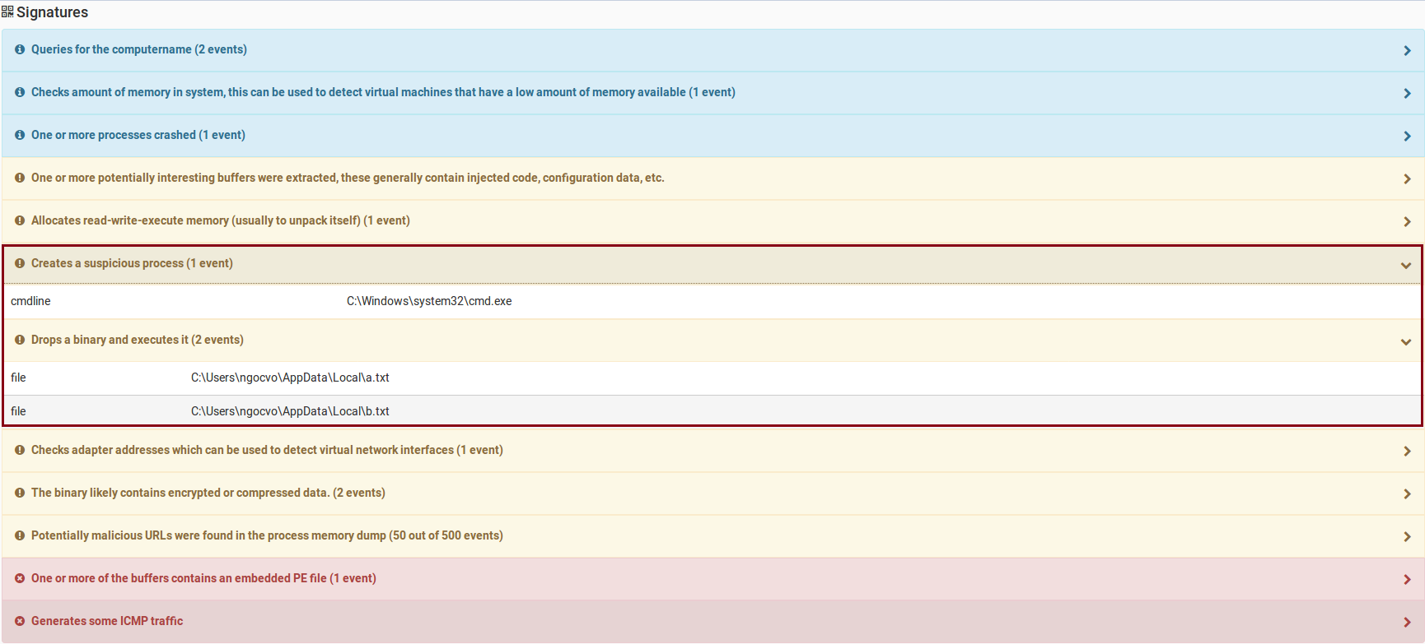
CUCKOO SANDBOX
PHÂN TÍCH HÀNH VI FILE NHOM1.EXE
Hai hành vi được được bắt bằng signature.
1 hành vi tạo một process chạy command line cmd.
1 hành vi tạo và thực thi 2 file đáng ngờ.

Slide 27
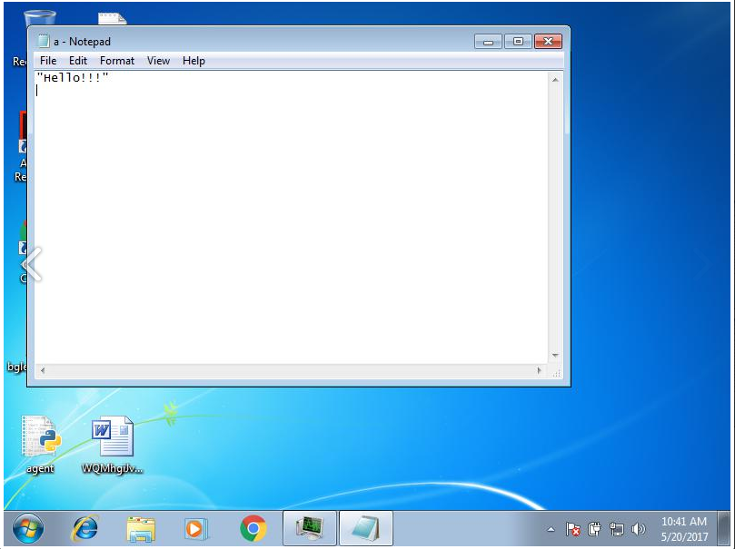
CUCKOO SANDBOX
PHÂN TÍCH HÀNH VI FILE NHOM1.EXE
Một screenshot được chụp lại trong quá trình thực thi file nhom1.exe.
File text có tên a.txt được tạo và chạy trên màn hình desktop.

Slide 28
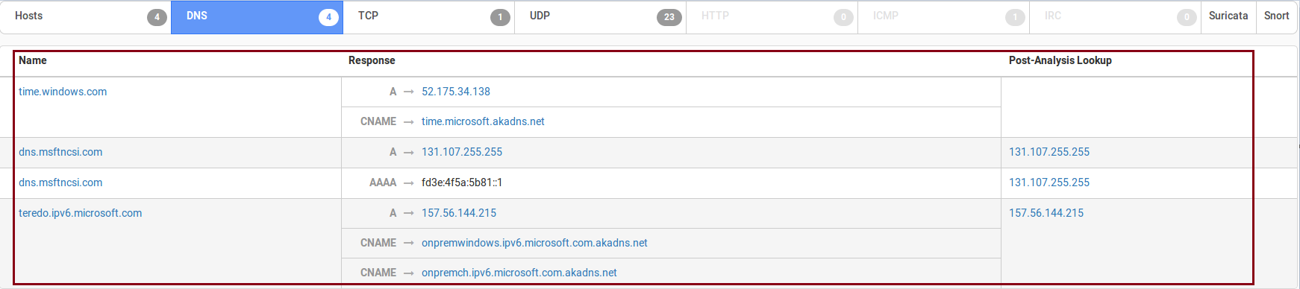
CUCKOO SANDBOX
PHÂN TÍCH HÀNH VI FILE NHOM1.EXE
Các DNS server mà nó đã thực hiện truy vấn đến.

Slide 29
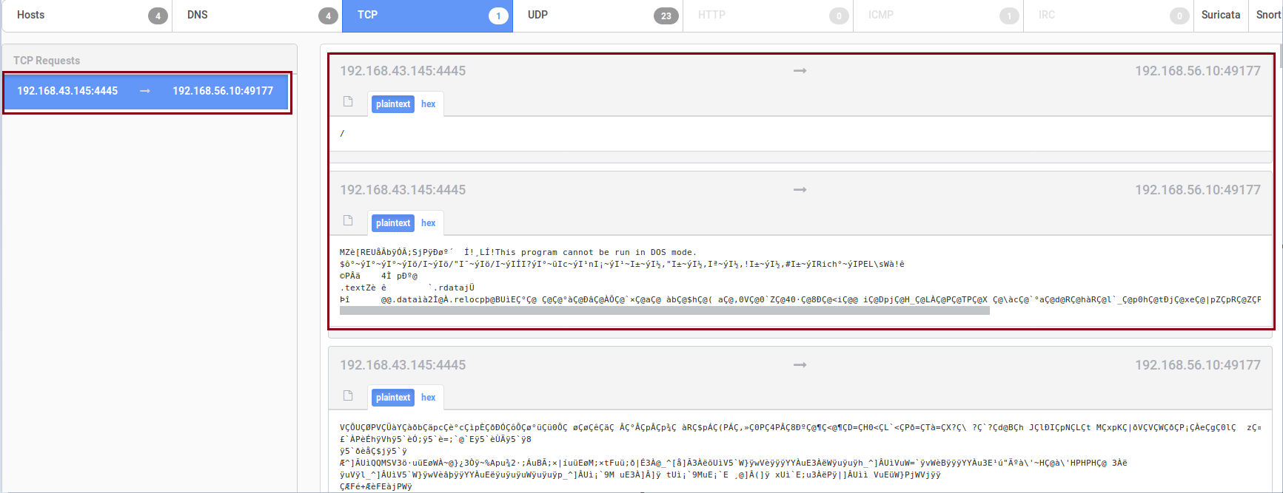
CUCKOO SANDBOX
PHÂN TÍCH HÀNH VI FILE NHOM1.EXE
Các gói tin TCP liên tục được gửi từ một máy có địa chỉ 192.168.43.145 (Attacker) port 4445.

Slide 30
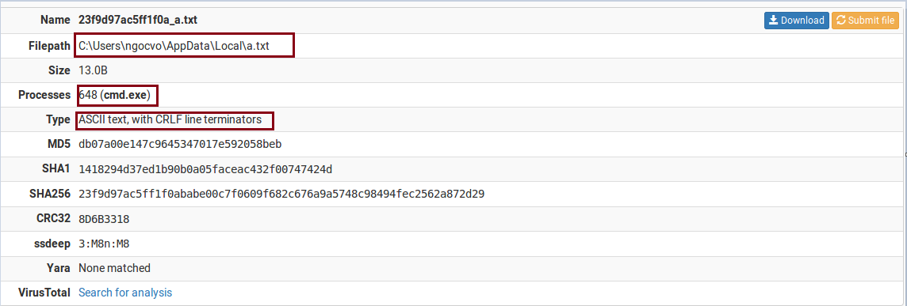
CUCKOO SANDBOX
PHÂN TÍCH HÀNH VI FILE NHOM1.EXE
Một file text có tên a.txt được tạo ra ở đường dẫn C:\Users\ngocvo\AppData\Local\a.txt.
File a.txt được tạo ra từ process cmd.exe.
Loại tệp ASCII text.

Slide 31
CUCKOO SANDBOX
ĐÁNH GIÁ CUỐI CÙNG
Với các dấu hiệu trên, ta nhận định đây có thể là một backdoor thực hiện kết nối tcp ngược về máy attacker (192.168.43.145:4445), nhờ đó attacker có thể chiếm quyền thực thi của máy ta.

Slide 32
CUCKOO SANDBOX
ĐÁNH GIÁ
Advantages
Disadvantages
Miễn phí.
Open-Source.
Được module hóa.
Mọi thứ đều tự động.
Tính tùy biến cao.
Có thể thực hiện phân tích đồng thời.
Cộng đồng không hoạt động nhiều, ít sự trợ giúp.

Slide 33
33
END
CÁM ƠN ĐÃ THEO DÕI

